Slide 1


Bài 31
Nghe – viết: Chim chích bông

Slide 2

1. Nghe – viết

Slide 3

Thứ Ba ngày 3 tháng 2 năm 2026
Tiếng Việt
Đoạn văn trên nói về điều gì?
Nghe viết: Chim chích bông
Chích bông là một con chim bé xinh đẹp. Hai chân chích bông
xinh xinh bằng hai εΗĞc Ǉăm. TǗı jà hai cái εân Ǉăm ấy ςất
ηaζ ·−n, đưϑ νμİc, ηảy cứ lΗłn lΗĞn. Hai εΗĞc cáζ ηỏ xíu.
Cáζ ηỏ jà xoải ηaζ νίn νǼt. Cặp jỏ εíε bŪg Ǉí Ι−o bằng hai
jảζ vỏ Ǉrấu εắp lại. Cặp jỏ Ǉí hΪ ấy gắp sâu Λłn lá ηaζ
κęn κĳt.
(Theo Tô Hoài)
Đoạn văn nói về chú chim chích bông nhỏ bé xinh đẹp.

Slide 4
Thứ Ba ngày 3 tháng 2 năm 2026
Tiếng Việt
Nghe viết: Chim chích bông
Chích bông là một con chim bé xinh đẹp. Hai chân chích bông
xinh xinh bằng hai εΗĞc Ǉăm. TǗı jà hai cái εân Ǉăm ấy ςất
ηaζ ·−n, đưϑ νμİc, ηảy cứ lΗłn lΗĞn. Hai εΗĞc cáζ ηỏ xíu.
Cáζ ηỏ jà xoải ηaζ νίn νǼt. Cặp jỏ εíε bŪg Ǉí Ι−o bằng hai
jảζ vỏ Ǉrấu εắp lại. Cặp jỏ Ǉí hΪ ấy gắp sâu Λłn lá ηaζ
κęn κĳt.
(Theo Tô Hoài)
Trong bài có những chữ cái nào được viết hoa?

Slide 5
Thứ Ba ngày 3 tháng 2 năm 2026
Tiếng Việt
Nghe viết: Chim chích bông
Chích bông là một con chim bé xinh đẹp. Hai chân chích bông
xinh xinh bằng hai εΗĞc Ǉăm. TǗı jà hai cái εân Ǉăm ấy ςất
ηaζ ·−n, đưϑ νμİc, ηảy cứ lΗłn lΗĞn. Hai εΗĞc cáζ ηỏ xíu.
Cáζ ηỏ jà xoải ηaζ νίn νǼt. Cặp jỏ εíε bŪg Ǉí Ι−o bằng hai
jảζ vỏ Ǉrấu εắp lại. Cặp jỏ Ǉí hΪ ấy gắp sâu Λłn lá ηaζ
κęn κĳt.
(Theo Tô Hoài)

Slide 6
Thứ Ba ngày 3 tháng 2 năm 2026
Tiếng Việt
Nghe viết: Chim chích bông
Chích bông là một con chim bé xinh đẹp. Hai chân chích bông
xinh xinh bằng hai εΗĞc Ǉăm. TǗı jà hai cái εân Ǉăm ấy ςất
ηaζ ·−n, đưϑ νμİc, ηảy cứ lΗłn lΗĞn. Hai εΗĞc cáζ ηỏ xíu.
Cáζ ηỏ jà xoải ηaζ νίn νǼt. Cặp jỏ εíε bŪg Ǉí Ι−o bằng hai
jảζ vỏ Ǉrấu εắp lại. Cặp jỏ Ǉí hΪ ấy gắp sâu Λłn lá ηaζ
κęn κĳt.
Trong bài có những từ ngữ nào khó viết?
(Theo Tô Hoài)

Slide 7
Thứ Ba ngày 3 tháng 2 năm 2026
Tiếng Việt
Nghe viết: Chim chích bông
Chích bông là một con chim bé xinh đẹp. Hai chân chích bông
xinh xinh bằng hai εΗĞc Ǉăm. TǗı jà hai cái εân Ǉăm ấy ςất
ηaζ ·−n, đưϑ νμİc, ηảy cứ lΗłn lΗĞn. Hai εΗĞc cáζ ηỏ xíu.
Cáζ ηỏ jà xoải ηaζ νίn νǼt. Cặp jỏ εíε bŪg Ǉí Ι−o bằng hai
jảζ vỏ Ǉrấu εắp lại. Cặp jỏ Ǉí hΪ ấy gắp sâu Λłn lá ηaζ
κęn κĳt.
(Theo Tô Hoài)

Slide 8



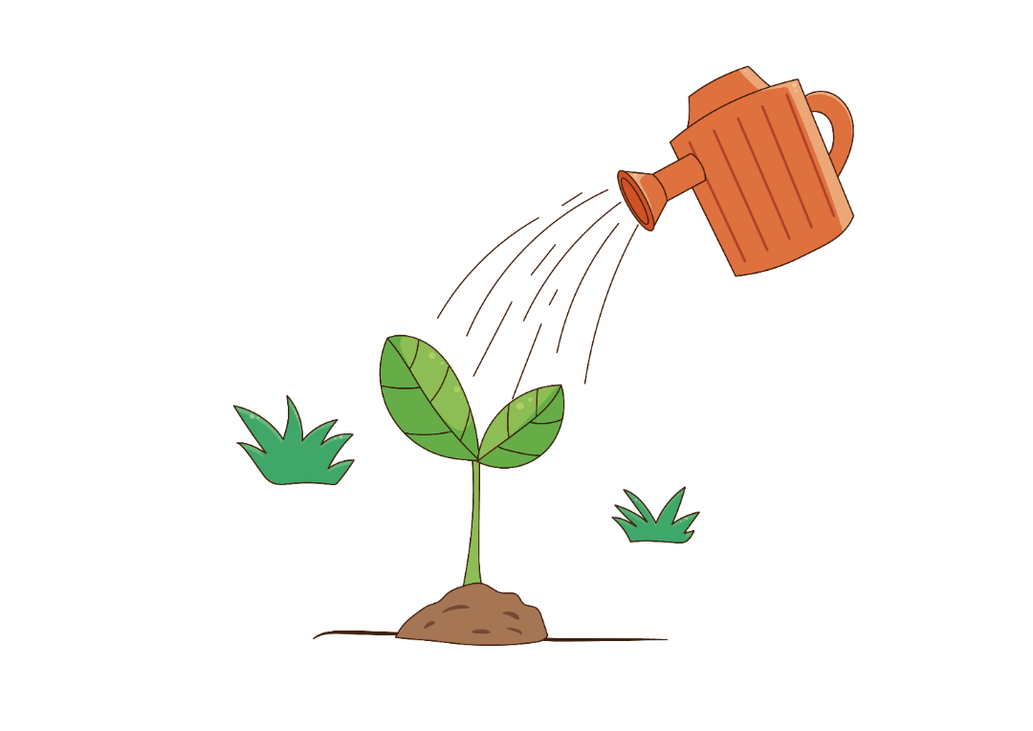
Lưu ý khi trình bày
Lùi vào 1 ô
Chích bông là một con chim

Slide 9




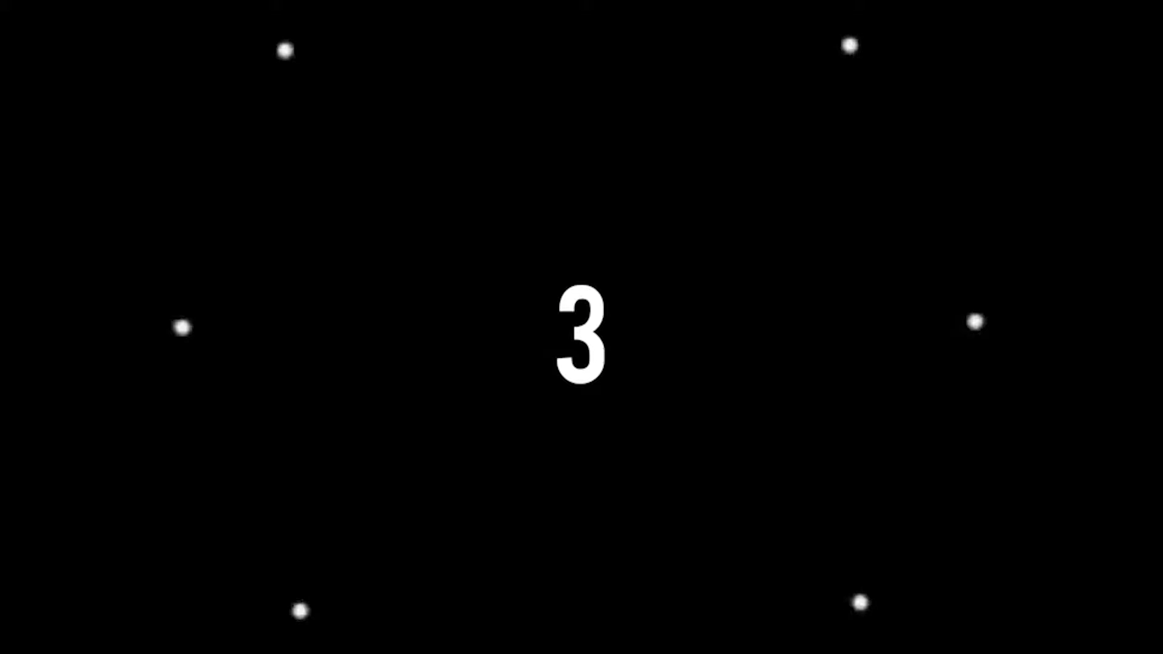
Lưu ý về tư thế ngồi viết
1 tay cầm viết
1 tay giữ trang vở
Thẳng lưng
Chân đặt đúng vị trí
Viết bằng tay phải
Giữ bằng tay trái
Khoảng cách từ mắt đến vở 25 – 30cm

Slide 10
Thứ Ba ngày 3 tháng 2 năm 2026
Tiếng Việt
Nghe viết: Chim chích bông
Chích bông là một con chim bé xinh đẹp. Hai chân chích bông
xinh xinh bằng hai εΗĞc Ǉăm. TǗı jà hai cái εân Ǉăm ấy ςất
ηaζ ·−n, đưϑ νμİc, ηảy cứ lΗłn lΗĞn. Hai εΗĞc cáζ ηỏ xíu.
Cáζ ηỏ jà xoải ηaζ νίn νǼt. Cặp jỏ εíε bŪg Ǉí Ι−o bằng hai
jảζ vỏ Ǉrấu εắp lại. Cặp jỏ Ǉí hΪ ấy gắp sâu Λłn lá ηaζ
κęn κĳt.
(Theo Tô Hoài)
Soát lỗi

Slide 11

Tiêu chí đánh giá
1. Sai không quá 5 lỗi
2. Chữ viết rõ ràng, sạch đẹp
3. Trình bày đúng hình thức
Em hãy tự đánh giá phần viết của mình và của bạn

Slide 12
2. Làm bài tập

Slide 13





2. Viết vào vở các địa danh có trong đoạn văn dưới đây
Vườn Quốc gia Cúc Phương là một khu bảo tồn thiên nhiên thuộc ba tỉnh: Ninh Bình, Hòa Bình, Thanh Hóa. Đây là vườn quốc gia đầu tiên tại Việt Nam. Trung tâm vườn đặt tại xã Cúc Phương, huyện Nho Quan, tỉnh Ninh Bình. Vườn có hệ thực vật, động vật phong phú. Nhiều loài động vật, thực vật có nguy cơ tuyệt chủng cũng được bảo tồn tại đây.
(Lâm Anh)

Slide 14
2. Viết vào vở các địa danh có trong đoạn văn dưới đây
Vườn Quốc gia Cúc Phương là một khu bảo tồn thiên nhiên thuộc ba tỉnh: Ninh Bình, Hòa Bình, Thanh Hóa. Đây là vườn quốc gia đầu tiên tại Việt Nam. Trung tâm vườn đặt tại xã Cúc Phương, huyện Nho Quan, tỉnh Ninh Bình. Vườn có hệ thực vật, động vật phong phú. Nhiều loài động vật, thực vật có nguy cơ tuyệt chủng cũng được bảo tồn tại đây.
(Lâm Anh)

Slide 15
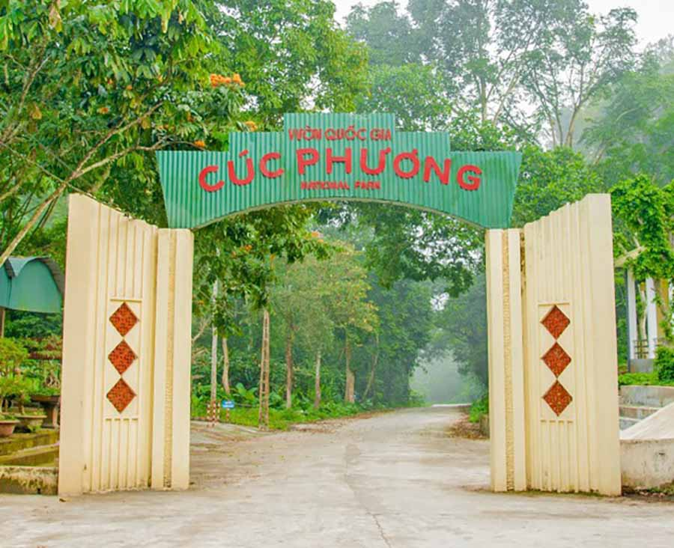

Slide 16

Một góc của Vườn Quốc gia Cúc Phương

Slide 17
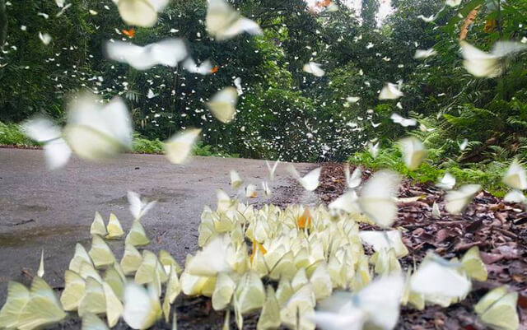
Rừng bươm bướm ở vườn quốc gia Cúc Phương

Slide 18
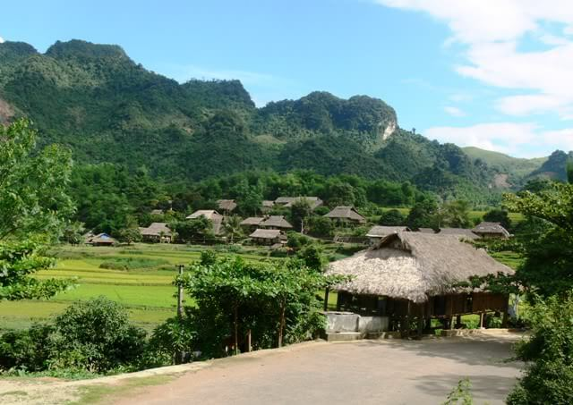
Bản Mường ở vườn quốc gia Cúc Phương

Slide 19

Hồ Yên Quang ở vườn quốc gia Cúc Phương

Slide 20


3. Chọn iêu hoặc ươu thích hợp với mỗi ô vuông
- Cứ ch ch bầy h lại rủ nhau ra suối uống nước.
- Buổi sáng, tiếng chim kh lảnh lót khắp rừng.
- Mặt trời ch những tia nắng ấm áp xuống vườn cây.
iều
iều
ươu
ướu
iếu

Slide 21





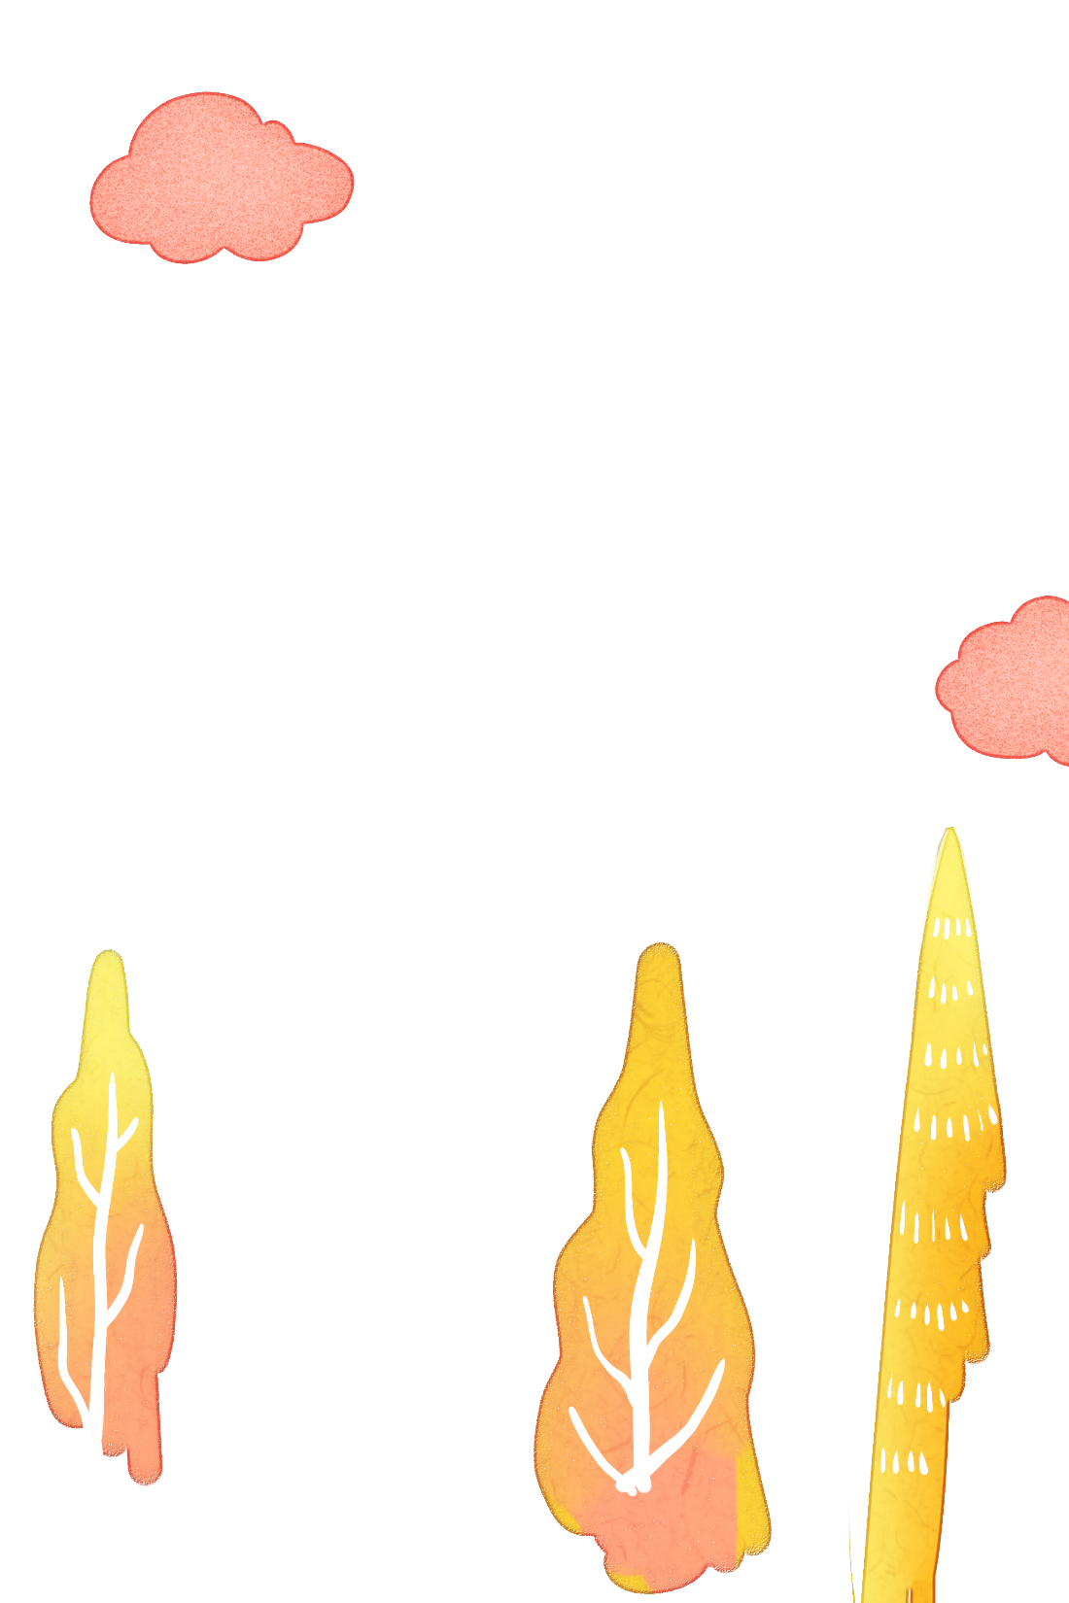








Tạm biệt
và hẹn gặp lại!
Notes:
FB: Hương Thảo - https://www.facebook.com/huongthaoGADT

